Slide 1
Самый важный этап подготовки научной статьи — поиск информации.
Сначала вы изучаете источники, читаете, что думают по вашему вопросу другие ученые. А уже потом принимаетесь вносить ваш собственный вклад в науку.

Slide 2
Информации об электронных ресурсах, которые открыты по подписке или по договору между библиотеками расположены на странице Научной библиотеки

Slide 3
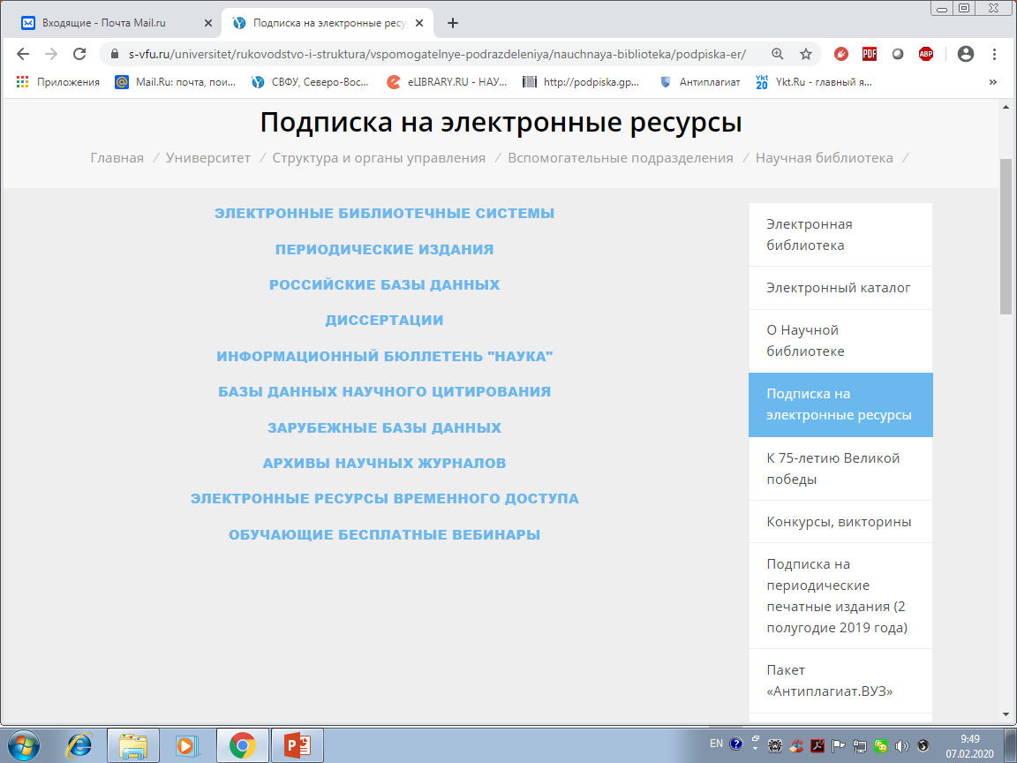

Slide 4
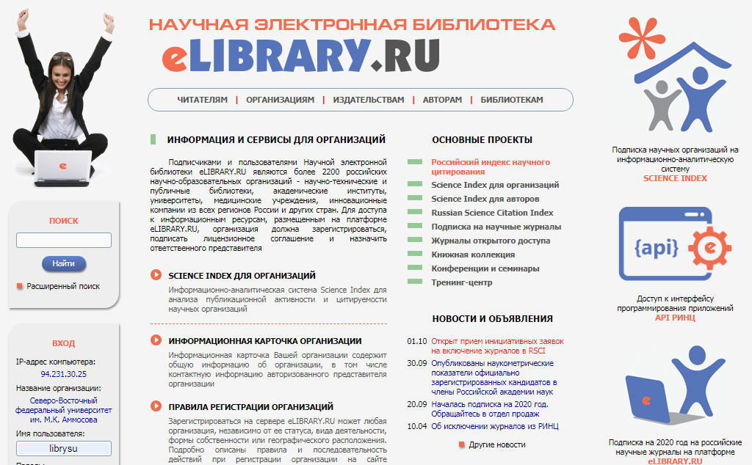
Обратите внимание на информации о журналах! (открыть меню Организациям)

Slide 5
Авторам – замечание!
Авторы не обновляют свои показатели в РИНЦ
За 2018 г. СВФУ по мониторингу РИНЦ среди российских вузов занимает 160 место

Slide 6
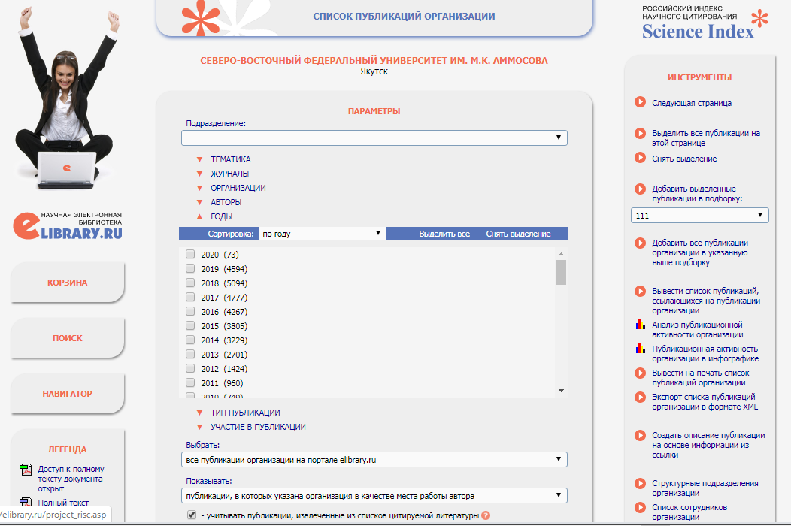
В данное время в РИНЦ учтено только 4594 публикаций

Slide 7
Если Вы имеете персональные коды в системах идентификации авторов ORCID, ResearcherID, Scopus Author ID и т.д., укажите их в этом поле (открыть регистрационную карточку автора)

Slide 8
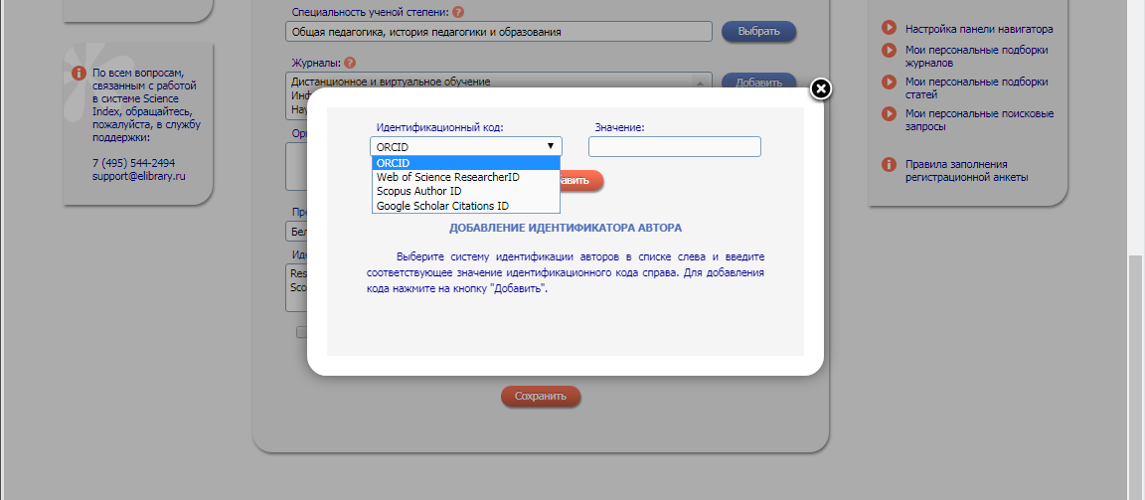

Slide 9
Как обновить свои данные?
Зайти в Личный кабинет по логину/паролю
Открыть меню «Мои публикации» или «Мои цитирования»
Из всплывающего меню: “Показывать”, выбрать “включенные в список работ автора (привязанные) публикации
или
выбрать “непривязанные публикации, которые могут принадлежать данному автору”
Выделять галочками статьи, справа в “Инструменты” имеются кнопки добавить (+) или удалить (-)

Slide 10
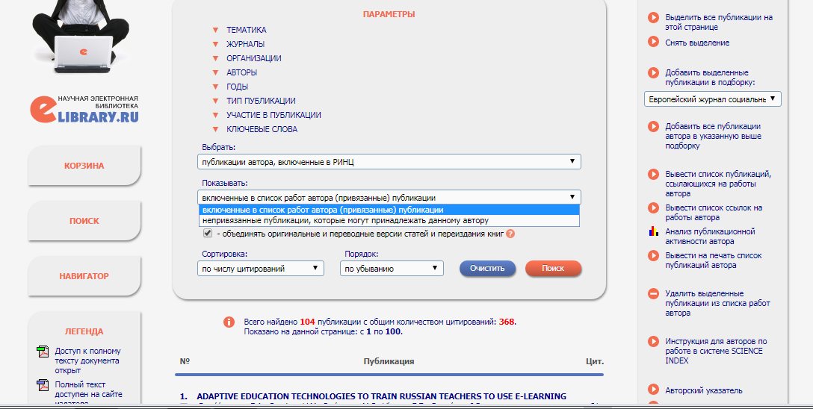

Slide 11
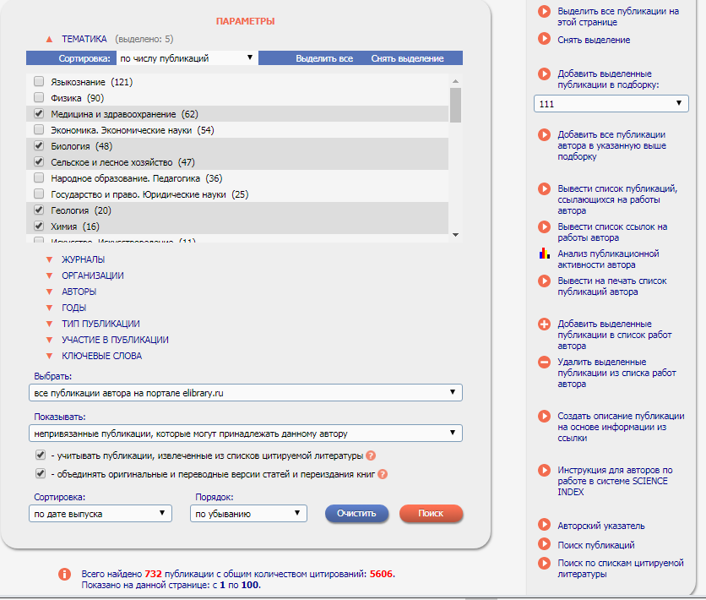
Для ускорения работы по привязке или удалению публикаций используйте в “Параметры” всплывающие подменю, например: Тематика
Галочкой отметить тематики в которых вы публикуетесь или не публикуетесь и нажать Пуск.
Выделить одним кликом все публикации на этой странице (см. желтую стрелку)
Добавить (+) или Удалить (-) выделенные публикации одним кликом (см. желтую стрелку)
Также, активируйте непривязанные цитирования

Slide 12
Система Science Index формирует список публикаций автора и с учетом публикаций, извлеченных из списков цитируемой литературы
Добавление публикаций, не обрабатываемых в РИНЦ, осуществляется через авторизованных представителей подразделений в системе SI
Если ссылка не идентифицирована за публикацией. Это связано с неправильным оформлением пристатейного списка литературы и опечаток, связанных с распознованием текстов публикации. Необходимо внести изменения в источник цитирования, для этого надо обратиться представителю подразделения в системе SI

